Slide 1



DECOUVREZ LES
PHILIPPINES
French
Touch
Propose
Un pays Occidental en Asie
110 millions de consommateurs

Slide 2
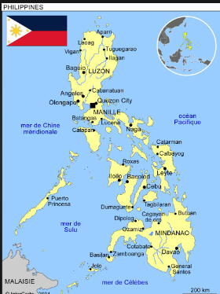
French Touch
La relation France Philippines
Ambition
  Nous estimons que cette relation est perfectible et notre ambition est de développer le secteur COOPERATION entre les deux pays
DÉVELOPPER LA “PRÉSENCE” FRANÇAISE
EN ASIE
Le concept French Touch Maison
  A l’issue de cette visite nous vous proposerons de nous confier le a responsabilité du développement en Asie et plus particulièrement aux Philippines
Les Philippines : 32 ème économie mondiale

Slide 3
French Touch
A L’OCCASION D’UNE MISSION ORGANISEE
IDENTIFIEZ
CLIENTS
FOURNISSEURS
PARTENAIRES
SOUS-TRAITANTS
IDENTIFIEZ
IDENTIFIEZ
Les Philippines : 32 ème économie mondiale

Slide 4



French Touch vous assiste pour contacter
Le Secteur de VOTRE CHOIX
110 millions d’habitants
Une demande de produits de qualité
La “French Touch”Franch
Et plus particulèrement une population jeune!
En Asie la France profite d’une appréciation flatteuse
Des groupes mondiaux ont saisi cette opportunité
une porte vers l’Asie Pacifique
SURTOUT AU VU DE LA CROISSANCE DE LA 32 ÈME ÉCONOMIE MONDIALE !

Slide 5
French Touch vous permet en 5/8 jours d’accéder au besoin de 110 millions de consommateurs et de pénétrer en ASie ...
Observer
Analyser
Décider
c’est une occasion exceptionnelle de rencontrer :
  Les institutionnels du secteur
  Les exposants :
    leurs domaines
    leurs concepts
    leurs offres
Le flux d’intérêt de visiteurs et des “responsables” salon et hors salon
  leurs motivations et centres d’intérêts
  leurs disponibilités financières
  leurs réactions à vos concepts
(questionnaire et fiche contact)
De l’opportunité de construire une offre :
  “filiale
  Joint Venture
LE GROUPE FRANCE PHILIPPINES EST VOTRE PARTENAIRE

Slide 6



Venez lors de salons
French Touch
vous propose
dans un premier temps
un accompagnement “découverte” sur place en toute sécurité et professionnalisme
NOUS SOMMES EN FRANCE
ET AUX PHILIPPINES

Slide 7
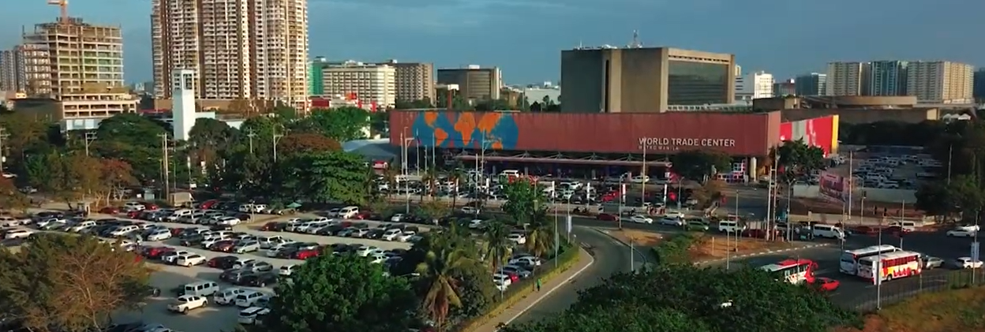
French Touch Propose
d Paris llea
Accueil aéroport, navette
Réservation hôtel “Copacabana Manila”
Accès “Full Time” Salon
une mission d’accompagnement
de 5-10 jours
  Prise de rendez-vous
  Accompagnement et traducteurs
  Accompagnement hors salon “nouvelles villes”
  Prise de RDV Manager de franchise sur liste
  Rapport post-salon
BUDGET à partir de 1 750 €
PROGRAMME “TOURISTIQUE SUR MESURE”

Slide 8



French Touch
Analyse des secteurs
VOUS NOUS PRÉCISEREZ VOTRE DOMAINE D’INTÉRÊT
 | Alimentation | Distribution | Sous Traitance | Call center
Concurrent 1
Concurrent 2
Concurrent 3

Slide 9
French Touch
LE SEJOUR INDIVIDUEL
PRECISEZ NOUS VOS SOUHAITS
  Départ CDG ROISSY - France
  Nos Intervenants en Franchise
  Arrivée Manille - Philippines
  Nos Intervenants Aspect Juridique
  Logement : Copacabana - Manille
  Soirées
  Rencontres “OFFICIELS FRANCE”
  Options visites touristiques
  Visites salon Worldbex
  Temps libres
  Visites Hors Salon
  Rapport de Mission
  Rendez-vous pré-établis

Slide 10

French Touch
SELON VOS ORDRES
 | Individuel | Couple
Transport aérien | … € | … €
Hébergement | … € | … €
Restauration | … € | … €
Logistique | … € | … €
Transport local | … € | … €
préparera un budget sur mesure pour vous

Slide 11

French Touch
NOTRE DOSSIER COMPLET
À L'ORDRE DU JOUR
Accompagnement commercial, foires et salons | Représentation
Recherche de partenaires | Assistance marketing, juridique, compotable
Services de Ressources Humaines | Que voulez-vous ?
Services
et prestations proposées

Slide 12



French Touch
Vos Intervenants
En France | Didier Berger | Tel : 06 80 26 87 73 | cudber03@yahoo.fr
Aux Philippines | Francois Renaut | Tel : +63 (0) 9691960782 | francois.renaut@yahoo.ro
CONTACTEZ-NOUS MAINTENANT !

Slide 13

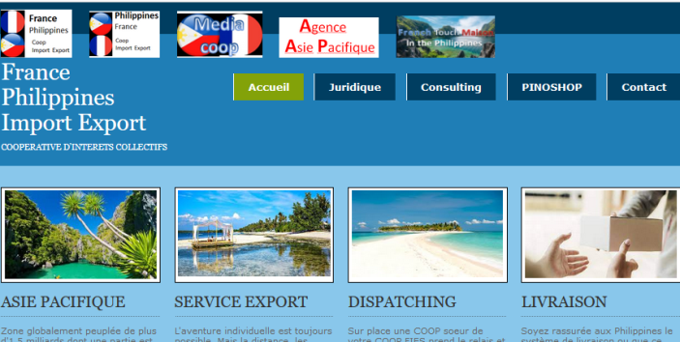
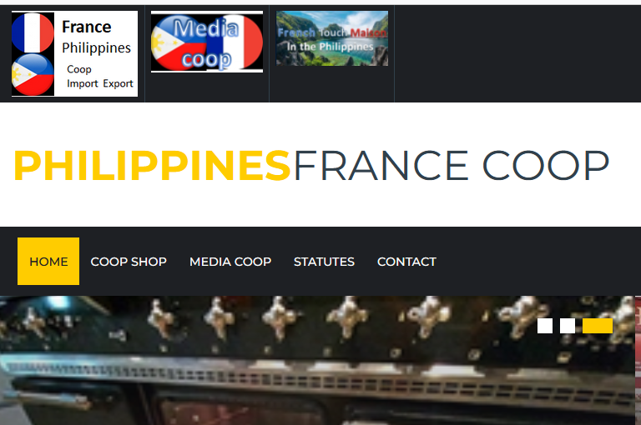
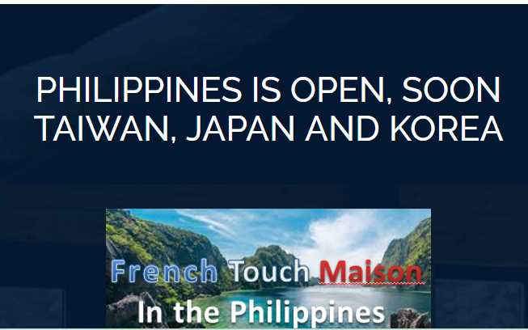


FRANCE PHILIPPINES
PHILIPPINES FRANCE
http://www.francephilippines.fr
Sites web
GROUPE
http://www.philippinesfrance.com
French Touch Maison
http://www.frenchtouchmaison.com
Agence Asie Pacifique
Agence Media
http://www.philippinesfrance.com/media.html
http://www.francephilippines.fr/consulting/index.html

